Slide 1
Grafy k tiskové konferenci

Slide 2
Vývoj počtu exekucí od roku 2001-2017
Počet podaných návrhů na oddlužení 2008-2017
Zdroj dat: Exekutorská komora, Aktuálně.cz, Česká televize

Slide 3
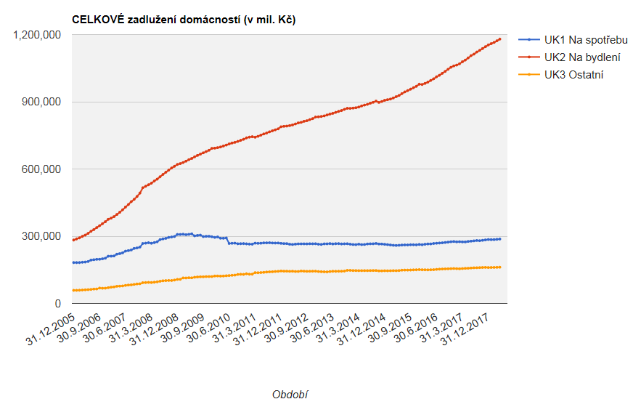
Zdroj: ČNB

Slide 4
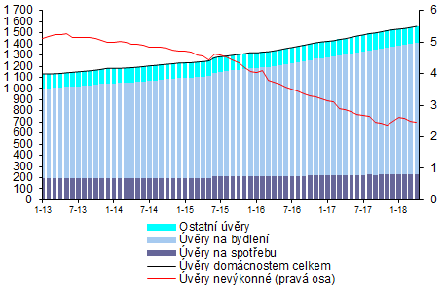
Úvěry rezidentským domácnostem podle účelu (mld. Kč) a podíl nevýkonných úvěrů (%)
Zdroj: ČNB

Slide 5
